Slide 1
DIE MENSCHENRECHTE
Notes:
1

Slide 2
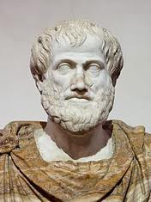
Antike
«Immer sind es die Schwächeren, die nach Recht und Gleichheit suchen, die Stärkeren aber kümmern sich nicht darum.»
Aristoteles
(384-322 v. Chr.)
Notes:
2
Bereits in der Antike äussern sich Philosophen zu den Rechten der Menschen

Slide 3
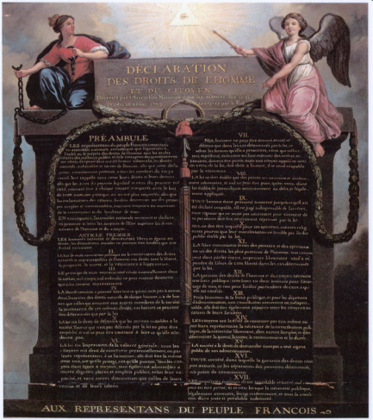
Französische Revolution (1789)
Erklärung der Menschen- und Bürgerrechte
Freiheit, Gleichheit, Brüderlichkeit
Schutz der Menschen vor Herrschaft/Staat
Notes:
3
In Amerika ebenfalls 1789: Bill of Rights

Slide 4
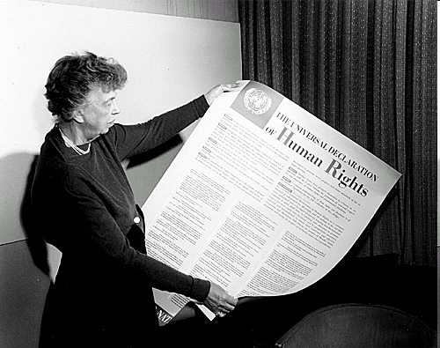
Erklärung der Menschenrechte
1948
Reaktion auf Staatsterror, Völkermord und Weltkrieg
Menschenrechte: «Das von allen Völkern und Nationen zu erreichende gemeinsame Ideal»
Notes:
4
Gründung UNO 1945 führt zur Niederschreibung der Allgemeinen Erklärung der Menschenrechte
Bürgerliche und politische Rechte sowie kulturelle, wirtschaftliche und soziale

Slide 5
Ich hab die gleichen Rechte!
Artikel 1
«Alle Menschen sind frei und gleich an Würde und Rechten geboren. Sie sind mit Vernunft und Gewissen begabt und sollen einander im Geist der Brüderlichkeit begegnen.»
Notes:
5

Slide 6
Ich will frei und sicher leben!
Artikel 3
«Recht auf Leben und Freiheit»
28. Februar 2012 | Folie 6
Notes:
6

Slide 7
ICH SEH DAS ANDERS.
Ich seh das anders!
Artikel 19
«Jeder hat das Recht auf Meinungsfreiheit
und freie Meinungsäusserung»

Slide 8
Ich will’s wissen!
Artikel 26
«Jeder hat das Recht auf Bildung»
28. Februar 2012 | Folie 8
Notes:
8

Slide 9
Das sind Menschenrechte
Menschenrechte gehören uns allen!
Schutz der Würde des Menschen
Gelten immer und unabhängig von
Herkunft, Geschlecht oder Religion

Slide 10
Unterschiedlich aber gleichwertig
Politische und bürgerliche Rechte: Recht auf Leben, Verbot von Sklaverei, Recht auf freie Meinungsäusserung,…
Soziale, kulturelle und wirtschaftliche Rechte: Recht auf Bildung, Recht auf Freizeit, Recht auf Arbeit,…

Slide 11
Durchsetzung der Menschenrechte
National: Bundesverfassung, Gesetze, Gerichte
International: UNO Menschenrechtsorgane in Genf, Europäischer Gerichtshof für Menschenrechte
Notes:
11
Wichtig: Menschenrechtesgerichtshof nur für Europa, Amerika und Afrika, wo es regionale Menschenrechtskonventionen gibt
Auf internationaler Ebene gibt es keinen Menschenrechtsgerichtshof!

Slide 12
Schwierigkeiten
Pflichten der Staaten: Menschenrechte respektieren, schützen, fördern
Viele Staaten halten sich nicht daran: Menschenrechte werden täglich verletzt
Durchsetzungsmechanismen schwach
Notes:
12
Es braucht deshalb Menschen, die hinsehen

Slide 13
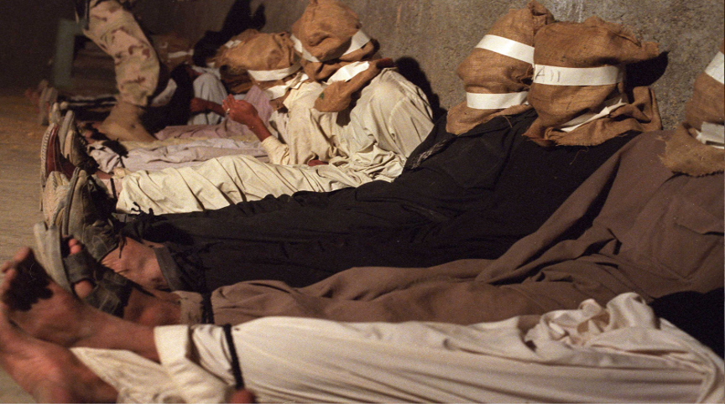
Folter
Notes:
Unmenschliche Behandlung ist verboten – dennoch werden in zahlreichen Ländern Menschen körperlich und seelisch gequält.

Slide 14
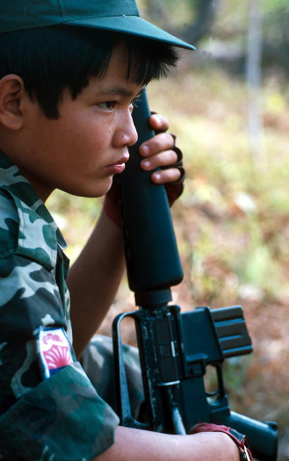
Kindersoldaten
Notes:
Kinder sind besonders geschützt – z.B. durch eine Kinderrechtskonvention
Sie haben ein Recht auf eine Kindheit!

Slide 15
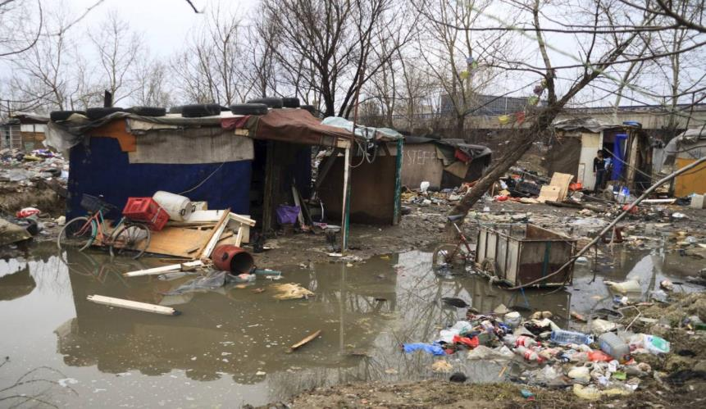
Armut
(c) AI
Notes:
Armut ist oft Ursache und Folge von Menschenrechtsverletzungen

